Slide 1
Les chantiers du qualifiant
CA SeGEC 30 mars 2023

Slide 2
Le tempo des réformes
Aout 2023 :
Généralisation du Parcours d’enseignement qualifiant (PEQ)
Mise en œuvre du décret de juillet 2022.
Aout 2025
Optimalisation de l’offre
Avant-projet de décret passé en 2e lecture au Gouvernement
En cours d’analyse au Conseil d’état → au Parlement en mai 23
Quelques « quick-win » concernant notamment l’alternance
En discussion entre les gouvernements FWB/RW/COCOF
Rapport de l’ASBL APE → Législature 2024-2029
Intervention d’Etienne De Noël à l’AG de juin

Slide 3
1. Le PEQ

Slide 4
Actuellement, un parcours qualifiant hybride
D1 (1-2)
D2 TQ ou P (3-4)
Groupe
D3 TQ ou P
(5-6 + 7P)
Métier
CESS
et/ou
CQ
Dif (1-2)
CPU
11%
3TQ/P
Groupe
DQ TQ ou P (4-5-6 + 7P)
Métier
C3D
4e C2D

Slide 5
Problèmes
CPU (2009… ) souvent décriée
  Supports pédagogiques et administratifs souvent trop lourds
  Non généralisation
  Distinction certification formation générale / formation métier (par unité)
  Certification sur 5-6 ou pas selon les élèves parfois regroupés
  …
Nouveaux profils du SFMQ … adaptation chaque année des métiers en CPU
→ Système peu lisible (ex : bois)
Moyens additionnels importants pour la remédiation → non généralisable
Pourquoi le PEQ?
Recherche d’harmonisation
Anticipation du post Tronc commun pour le qualifiant ?

Slide 6
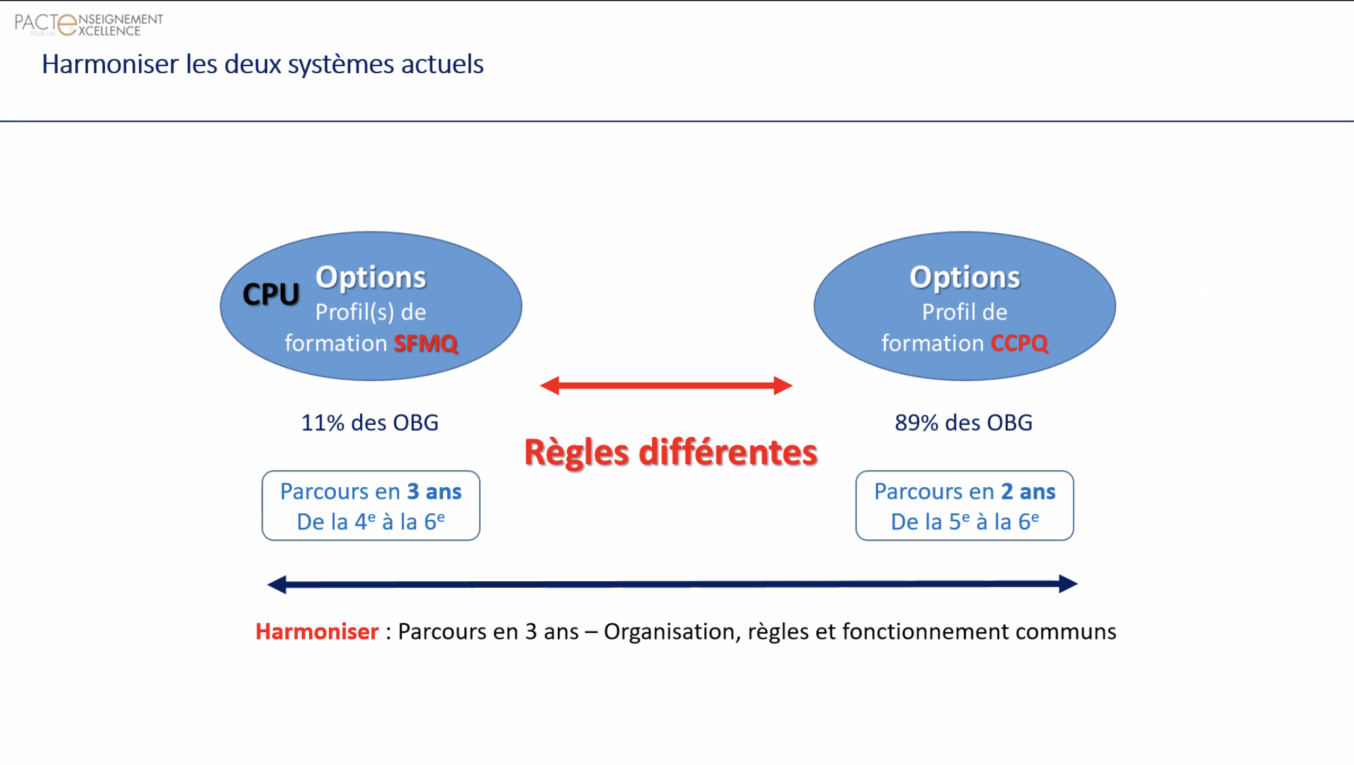

Slide 7
Parcours Enseignement qualifiant
PEQ
CESS
et/ou
CQ
D1 (1-2)
3e 3TQ
3 P
Groupe
DQ TQ ou P (4-5-6 + 7P)
Métier
DFPC
Dif (1-2)

Slide 8
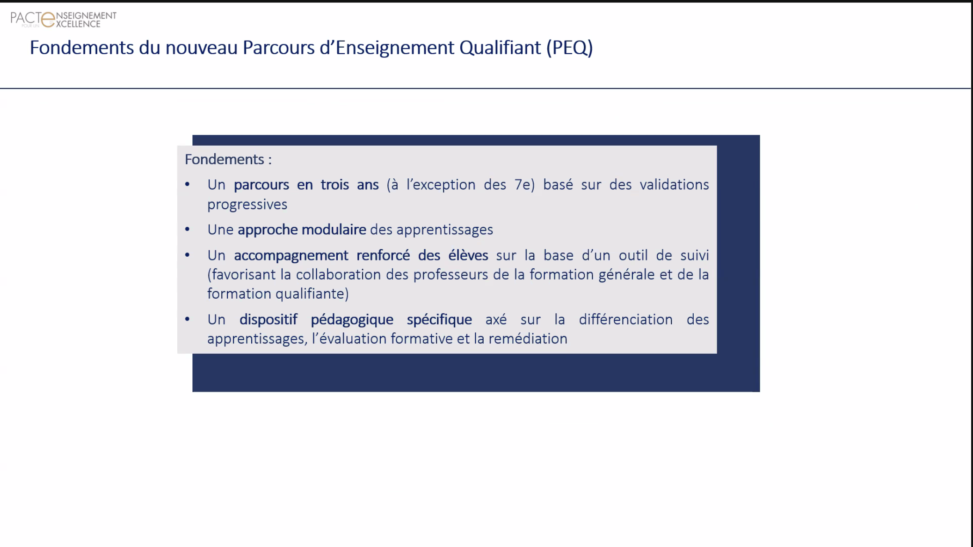

Slide 9
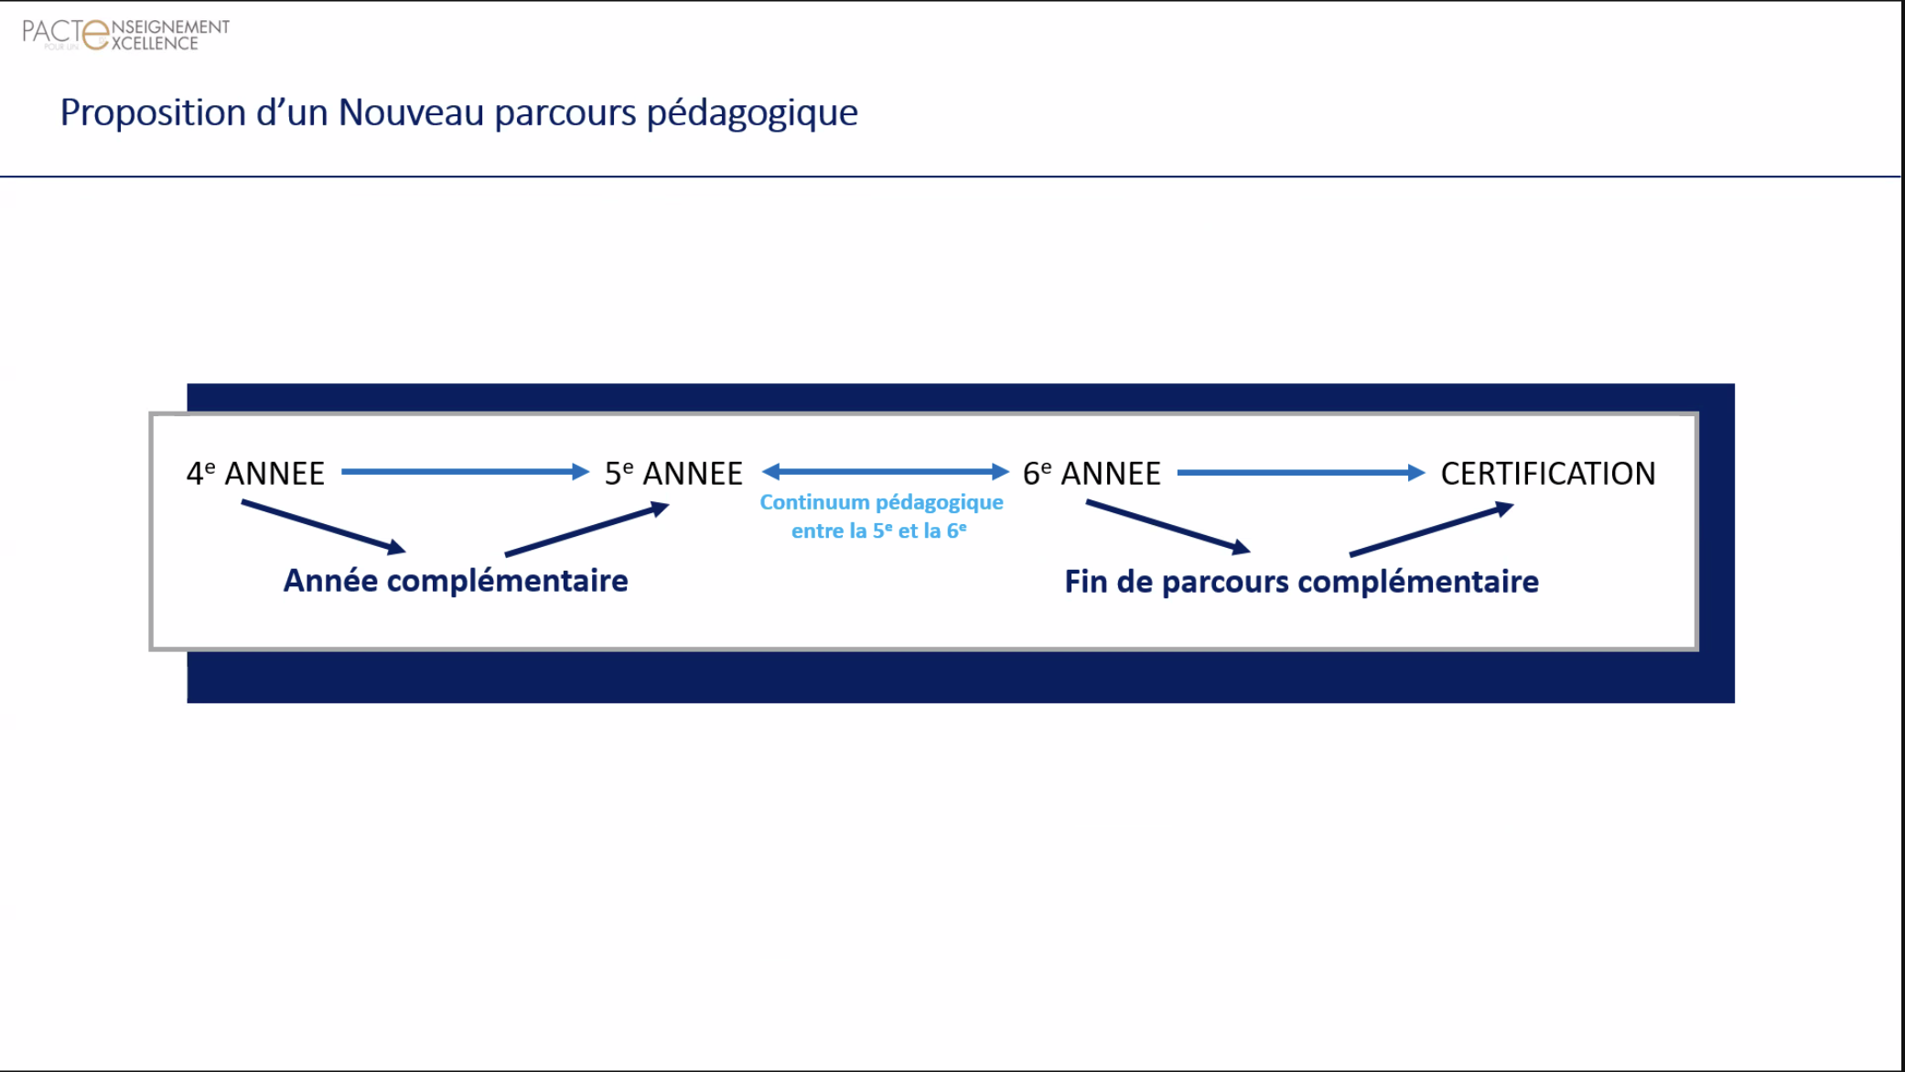

Slide 10
Implication pour les équipes
2022-23 : CPU → PEQ à partir de la 4e : OK sauf moyens
2023-2024 : généralisation en 4e !
  Adaptation des grilles horaires (à la marge)
    Validées par la Ministre
    Quelques nouvelles fonctions à créer (fiches titres)
    Quelques nouveaux cours à accrocher à une fonction
  Addendum aux programmes de 4e : au moins une épreuve pour confirmer l’orientation
  Pas de changement pour la certification en 4e
2024-25 : certification identique dans toutes les 5e → sur le degré

Slide 11
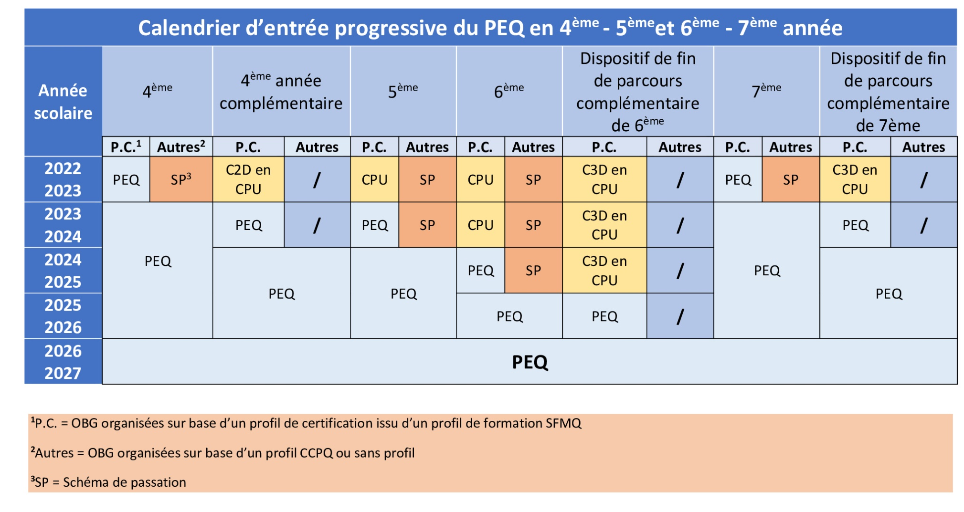
Feuille de route

Slide 12
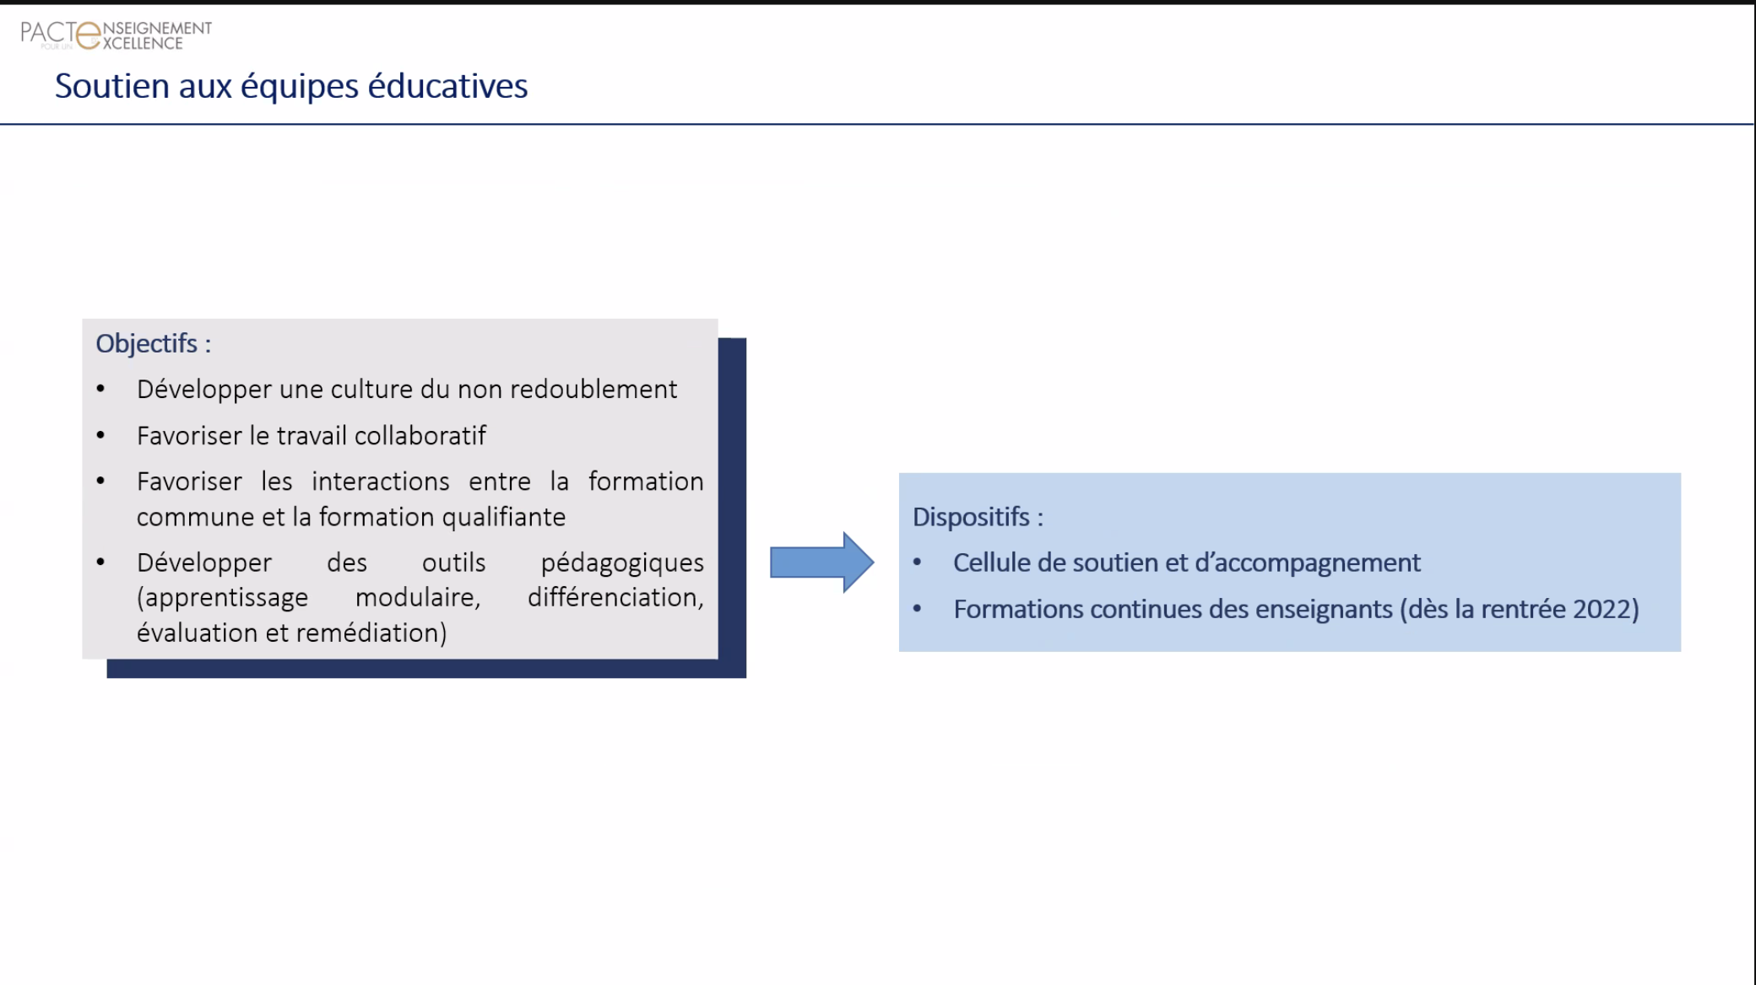
Concrètement, depuis le 6 mars, plus de 1100 MDP tous secteurs confondus ont assisté à une présentation PEQ!

Slide 13
Pour en savoir plus
https://view.genial.ly/6380f52a20b92d00184371fb

Slide 14
2. Optimalisation de l’offre

Slide 15
Optimalisation de l’offre
(Sou réserves)
De nouvelles procédures pour programmer*
  D’initiative au regard d’indicateurs par bassin par OBG par caractères
  De manière supplétive par appel d’offre du pouvoir régulateur (incitants)
  Par dédoublement dans l’alternance :
    Simple demande si on est dans les conditions (peut être organisé dans le PE)
    Plus de transfert de droit
  Avec un avis du Bassin en sus du COZO avant le Conseil général
  Des normes plus basses pour les métiers en TC-FC (12/10)
  Des normes spécifiques pour l’alternance et plus basses pour les TC (10/8)
  *Sous réserves du vote du décret en l’état connu

Slide 16
Optimalisation de l’offre
Une régulation par des fermetures*
  Des normes calculées en moyenne sur 5e et 6e
  Des normes variables selon la densité de population : 10/9/8
  En immunisant :
    les OBG en TC-FC
    la seule occurrence du caractère dans la zone
    En milieu rural ( < 250 habitants/km²) les OBG sans concurrence dans un rayon de 10 km)
    l’alternance
      Normes inchangées si Alternance seule
      Si le PE doit fermer, l’alternance peut rester organisée (si normes alternances ok)
      Consolidation des transferts de droit si accord du Conseil de direction
  Disposition transitoire si 30 % de l’offre menacée dans une école majoritairement qualifiante
*Sous réserves du vote du décret en l’état connu

Slide 17
3. Quick Win

Slide 18
Note du Gouvernement
Favoriser, dans une logique d’articulation et de complémentarité entre les opérateurs, les passerelles et synergies entre l’enseignement en alternance, les opérateurs de formation, l’enseignement de promotion sociale et l’enseignement supérieur
  Accès facilité au certificat d'enseignement secondaire supérieur (C.E.S.S.) pour les diplômés de l’IFAPME et du SFPME
  Reconnaissance des certifications professionnelles et des diplômes de l’enseignement dans les différentes fonctions publiques

Slide 19
Note du Gouvernement
Simplifier les procédures et encourager la valorisation des acquis entre les opérateurs d’enseignement et de formation afin de garantir le continuum de l’apprentissage
  Simplification de l’homologation par la FWB des diplômes délivrés par l’IFAPME et le SFPME
  Suppression de la Commission d’homologation
  Mise en place d’une procédure simplifiée et automatisée d’homologation des certificats par la FWB
  Révision du système de correspondance du certificat d’apprentissage délivré par l’IFAPME et le SFPME au certificat de qualification (CQ) délivré par l’enseignement

Slide 20
Note du Gouvernement
Amélioration des outils informatiques permettant de faire coïncider les offres et les demandes de stage en collaboration avec les différents intervenants
Promotion et déploiement des filières d’enseignement et de formation en alternance porteuses d’emploi durables et de qualité
  Accès à la profession : reconnaissance du certificat de qualification (CQ) délivré par l’enseignement par les guichets d’entreprises

Slide 21
Merci pour votre attention
Le temps des questions

